Slide 1
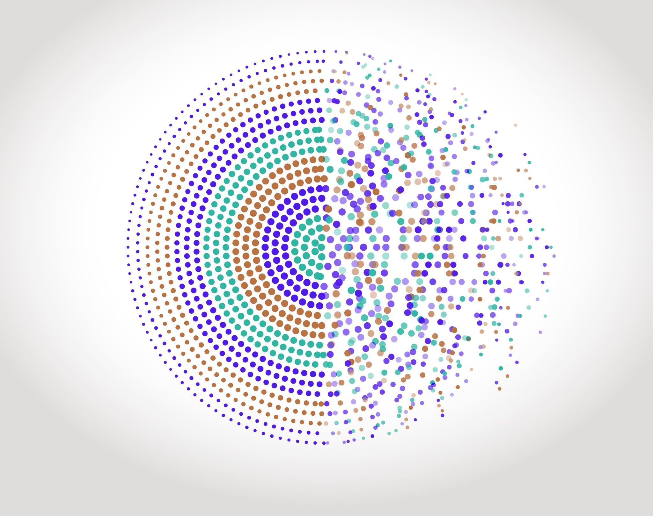

UE Interfaçage Numérique
INu / Semestre 6 Institut d’Optique

Slide 2

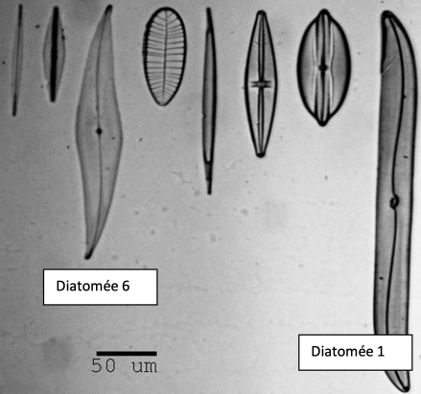
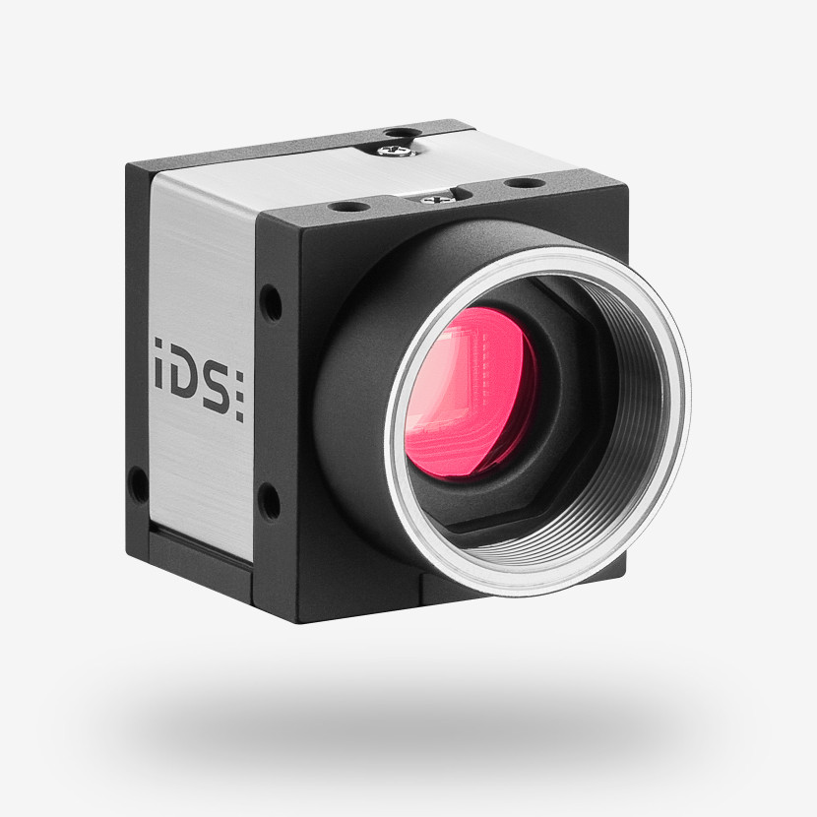
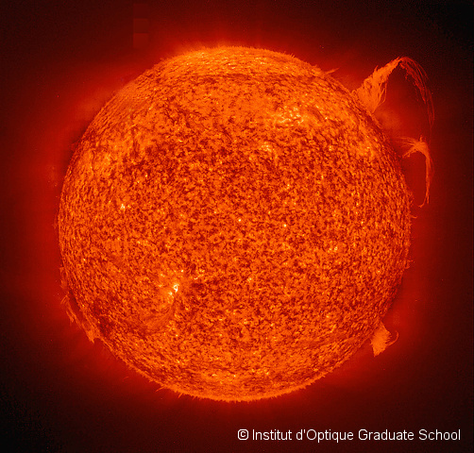
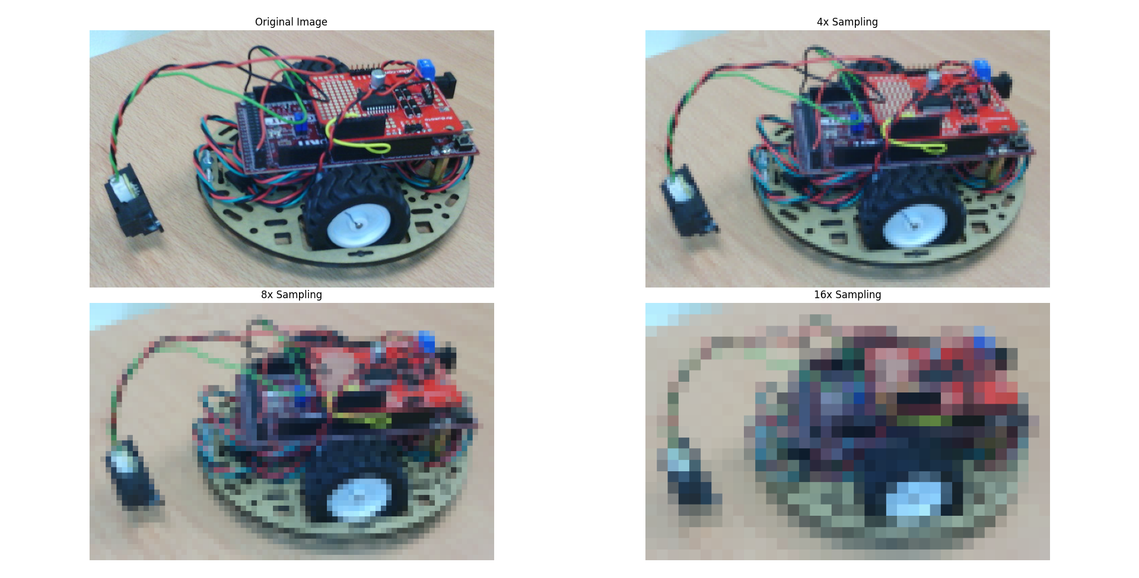
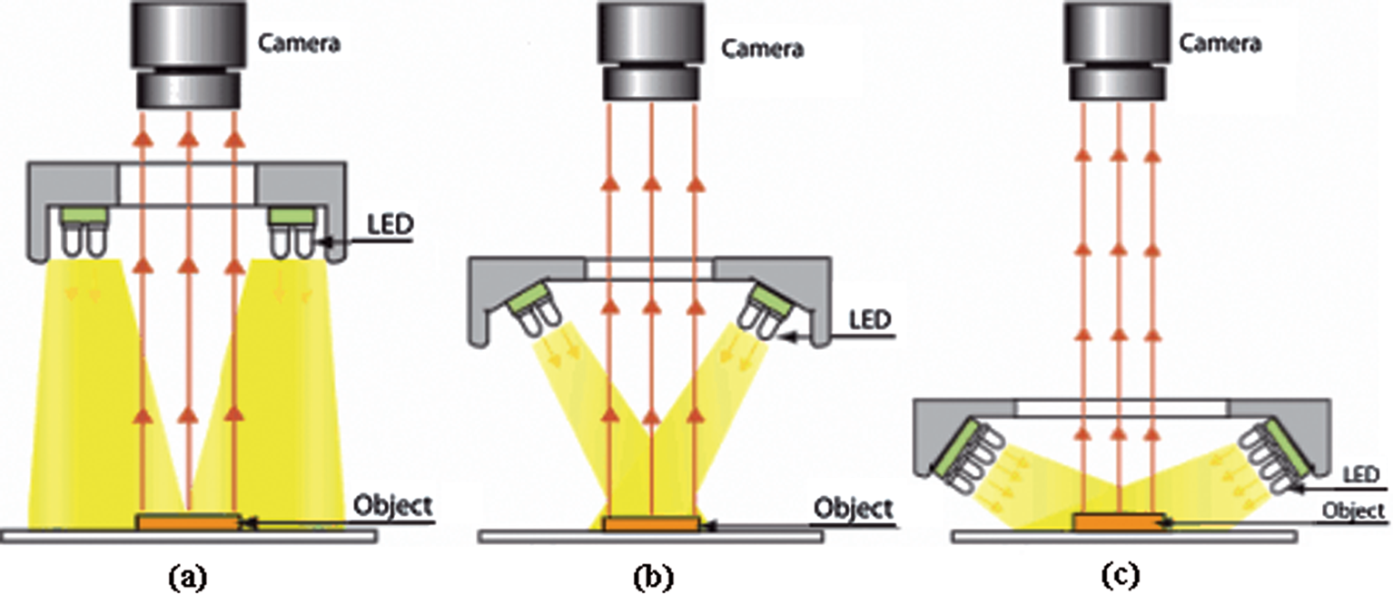
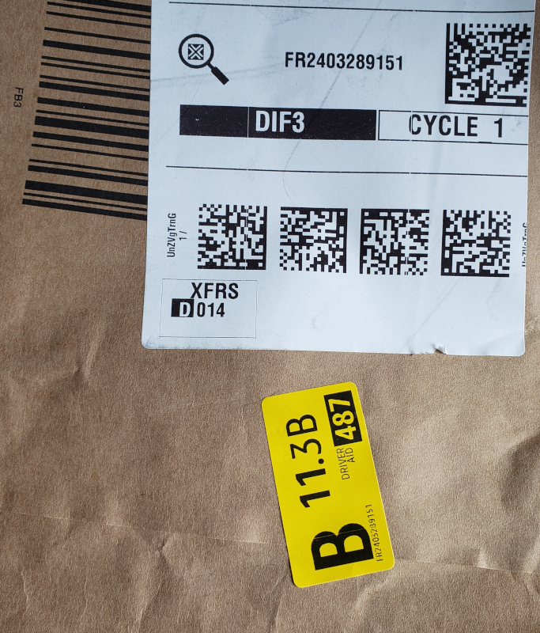
Interfaçage Numérique / S6-FISE
Génération de photons
Conception optique / « Fabrication d’images »
Acquisition de données
Traitement des informations
Dong, Jing-Tao & lu, rs & Shi, Yan-Qiong & Xia, Rui-Xue & Li, Qi & Xu, Yan. (2011). Optical design of color light-emitting diode ring light for machine vision inspection. Optical Engineering - OPT ENG. 50. 10.1117/1.3567053.

Slide 3
Interfaçage Numérique / S6-FISE
Volume horaire de 46,5h pour 5 ECTS (European Credit Transfer and Accumulation System)
16 % du S6
8 séances de TP
4h30 / en binôme
4 séances de TD
Module d’enseignement s’inscrivant dans le déploiement de l’approche par compétences
Vous serez encouragé·e à analyser votre progression personnelle dans l’acquisition de savoirs et savoir-faire
Vous serez amené·e en particulier à repérer de façon explicite les erreurs et les maladresses commises
1h30
2 séances de TD Machine
1h30
Découverte de Matlab
Responsables
Fabienne BERNARD
Julien VILLEMEJANE

Slide 4

Interfaçage Numérique / S6-FISE
Volume horaire de 46,5h pour 5 ECTS (European Credit Transfer and Accumulation System)
16 % du S6
8 séances de TP
4h30 / en binôme
Module non noté
Se former à son rythme
4 séances de TD
1h30
Être présent·es et actif·ves à toutes les séances de TD et de TP
Réaliser l’ensemble des activités proposées :
Présentation individuelle (mini-projet)
Validation du TP caméra
Présentation des codes IHM ou Traitement Image
2 séances de TD Machine
1h30
Découverte de Matlab
Responsables
Fabienne BERNARD
Julien VILLEMEJANE

Slide 5
Interfaçage Numérique / S6-FISE
UE Interfaçage Numérique
8 séances de TP
4 séances de TD
Acquis d’Apprentissage Visés
Être capable de mettre en œuvre une solution numérique (microcontrôleur) pour acquérir des données analogiques et commander un élément mobile
AOP
Être capable de mettre en œuvre un protocole simple de communication entre un ordinateur et un microcontrôleur pour transmettre des commandes et lire des données
2 séances de TD Machine
Être capable de développer une interface informatique de pilotage et d’affichage de données
Découverte de MatLab

Slide 6
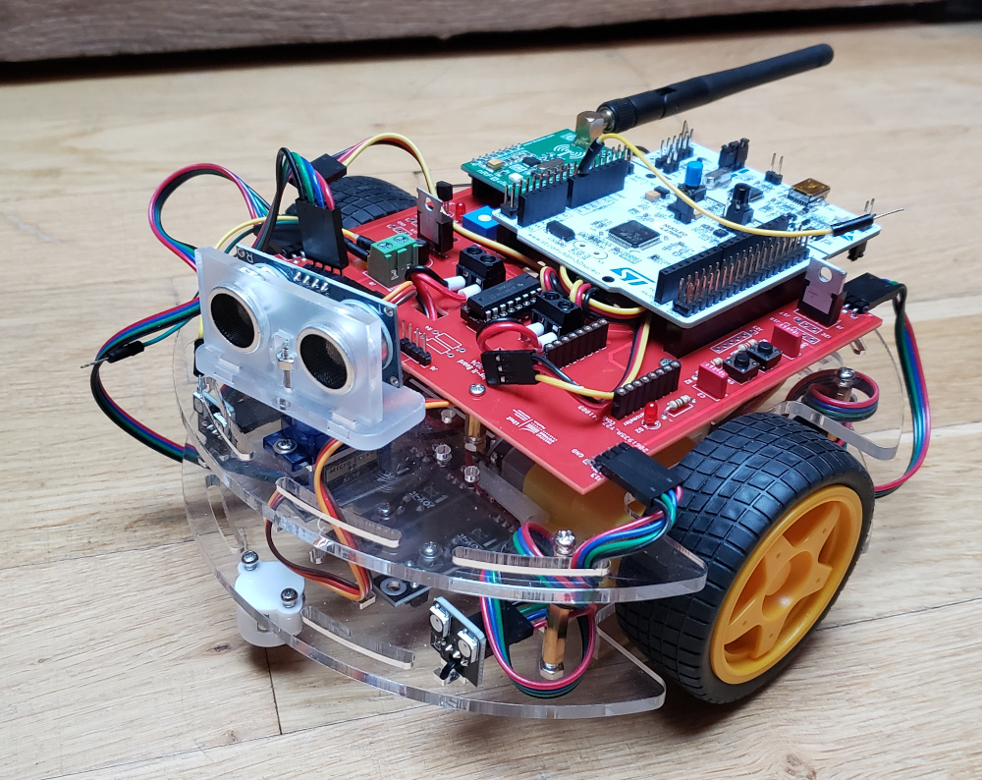
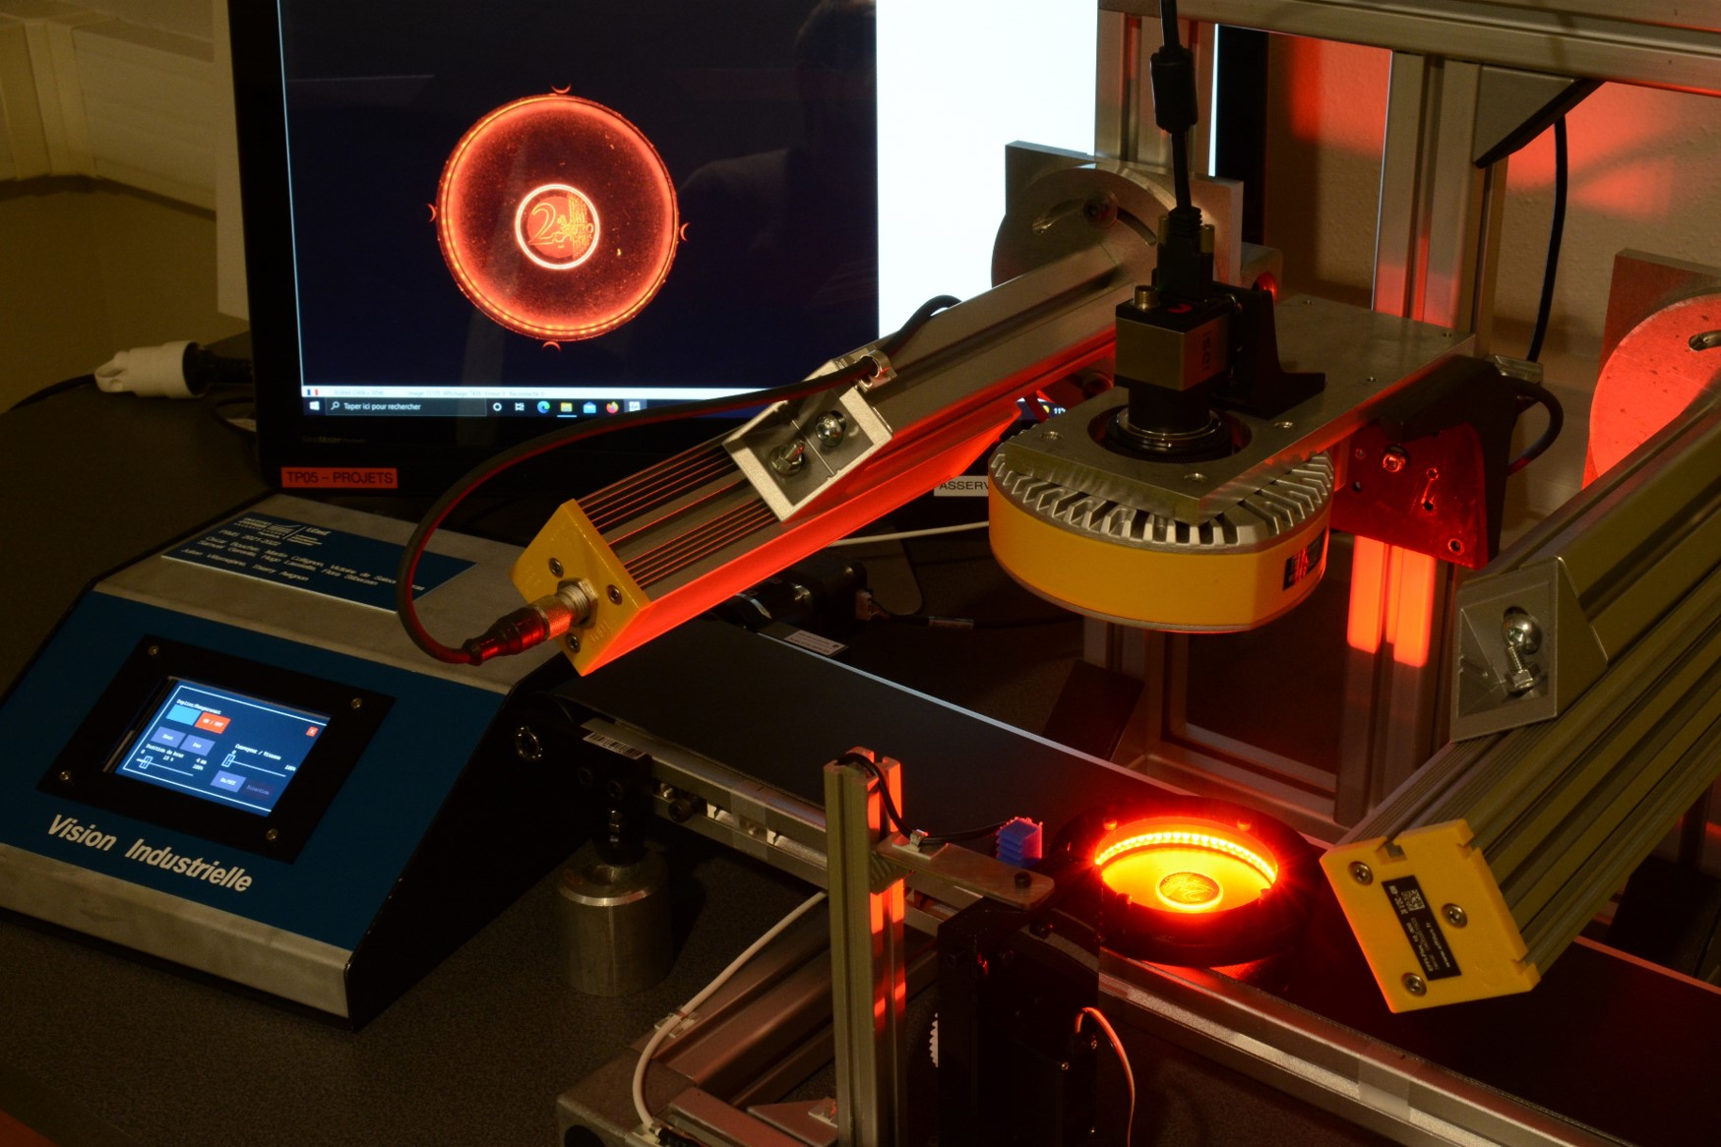
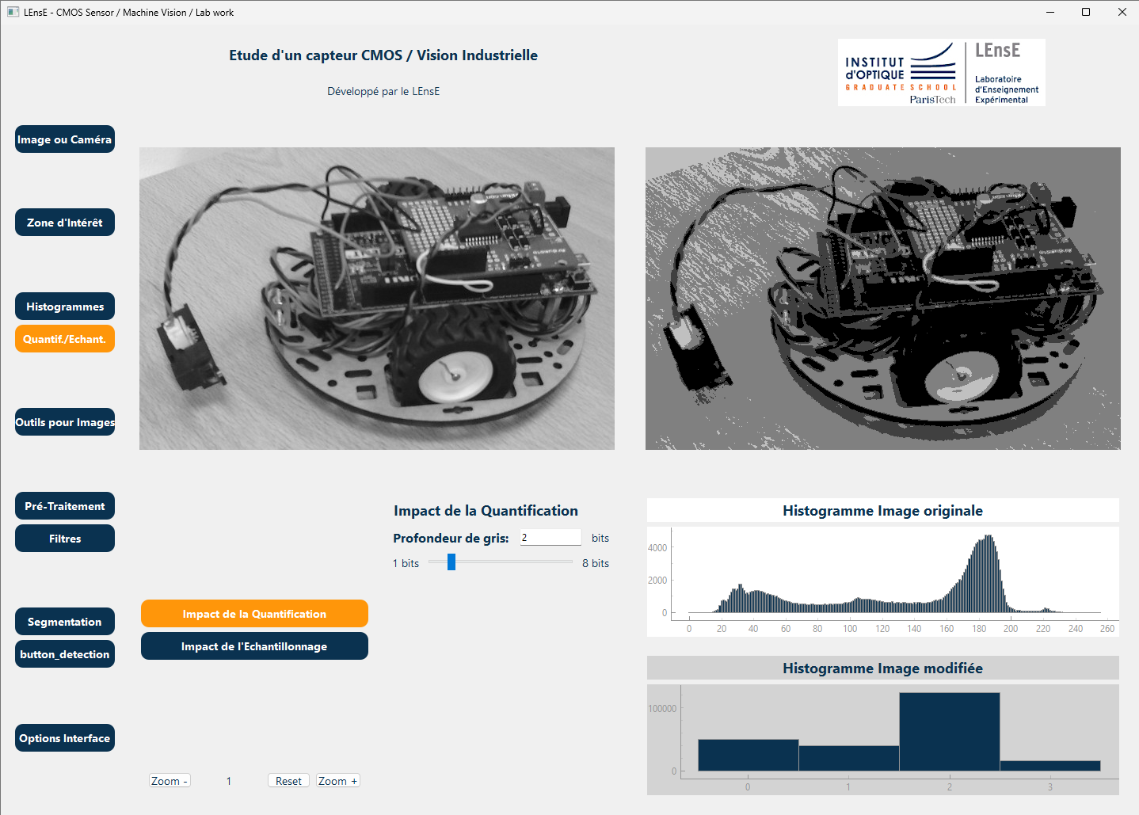
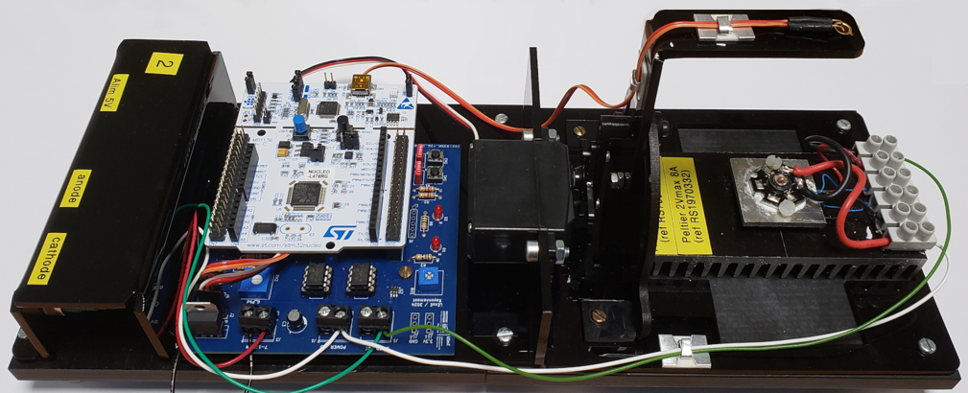
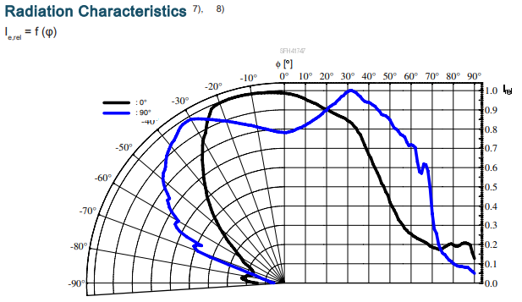
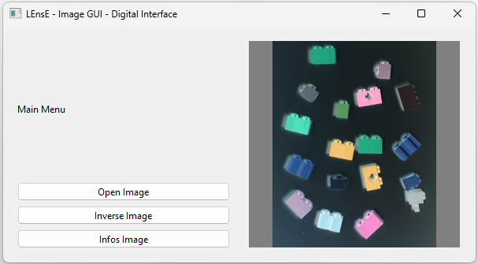
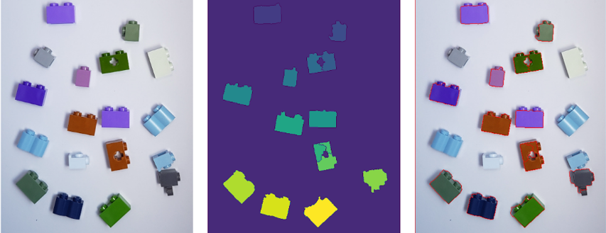
Interfaçage Numérique / S6-FISE
Robot
Camera et Images
Arduino / Nucleo
Robotique
Communication
Vision Industrielle
Traitement Images
Python
Rayonnement de LEDs
IHM sous Python
Images et OpenCV
Arduino / Nucleo
Protocole Série
LEDs Puissance
PyQt6
OpenCV

Slide 7
Interfaçage Numérique / S6-FISE
Rayonnement de LEDs
Arduino / Nucleo
Protocole Série
LEDs Puissance
Mini-projet : Pilotage servomoteur avec Arduino (Nucléo) / Récupération donnée photodiode /
Pilotage LED de puissance / Acquisition de données sous Python et affichage
A choisir !!
4 séances
Robot
Arduino / Nucleo
Robotique
Mini-projet : Pilotage moteur avec Arduino (Nucléo) / Suivi de ligne / Détection d’obstacle
Pilotage via une télécommande
Camera et Images
Vision Industrielle
Traitement Images
Python
2 séances
Séance 1 : Prise en main interface / Paramètres d’une caméra CMOS / Impact de l’éclairage
Séance 2 : Prise en main d’OpenCV / Histogramme d’une image / Moyennage
IHM sous Python
Python
PyQt6
2 séances
Mini-projet : Développement d’une mini-interface sous PyQt6 (affichage d’un graphique, simulation…)
A choisir !!
Images et OpenCV
Python
OpenCV
2 séances
Séance 1 : Pré-traitement d’images (moyennage, seuillage, erosion…) – traitements bas niveau
Séance 2 : Détection de formes, couleurs… / Filtrage par TF2D / Bruits

Slide 8
Interfaçage Numérique / S6-FISE
(R)obot
4 x 2 séances de TP
(D)iag Ray
4 bancs pour chaque bloc
(C)améra
B1à4
B5à8
B9à12
B13à16
(I)hm (I)mage
Séance 1
R
D
C
I
Séance 2
R
D
C
I
Séance 3
R
D
I
C
Séance 4
R
D
I
C
Séance 5
C
I
R
D
Séance 6
C
I
R
D
Séance 7
I
C
R
D
Séance 8
I
C
R
D

Slide 9
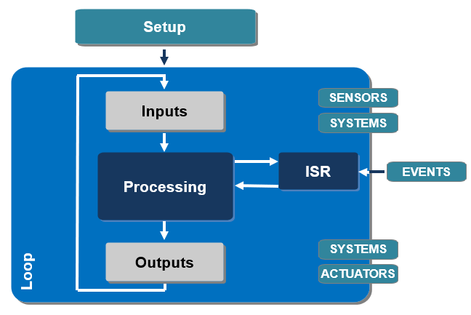
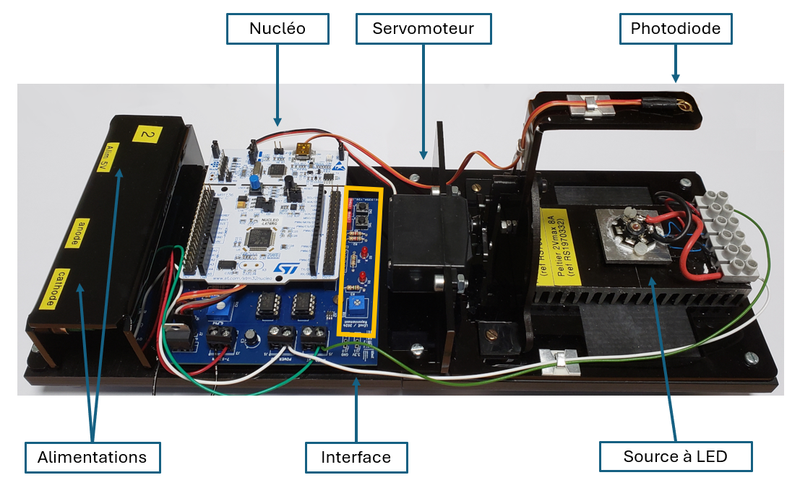
Interfaçage Numérique / S6-FISE
Rayonnement de LEDs
Arduino / Nucleo
Protocole Série
LEDs Puissance
Mini-projet : Pilotage servomoteur avec Arduino (Nucléo) / Récupération donnée photodiode /
Pilotage LED de puissance / Acquisition de données sous Python et affichage

Slide 10
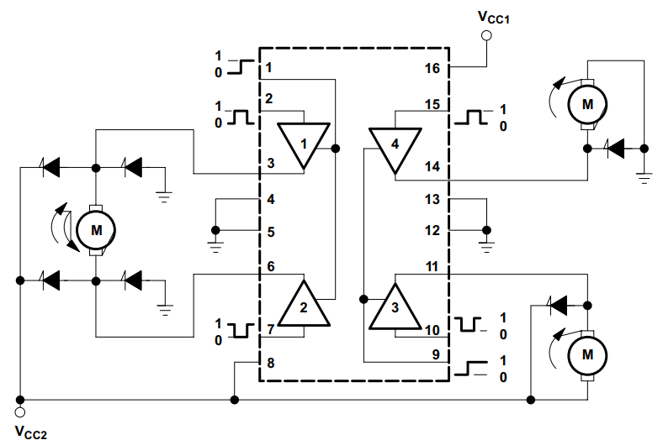
Interfaçage Numérique / S6-FISE
Robot
Arduino / Nucleo
Robotique
Mini-projet : Pilotage moteur avec Arduino (Nucléo) / Suivi de ligne / Détection d’obstacle

Slide 11
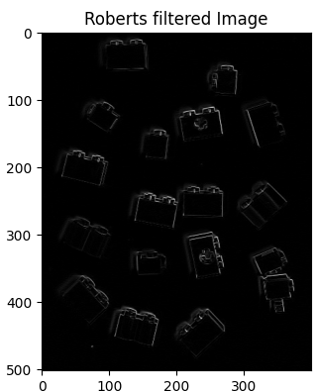

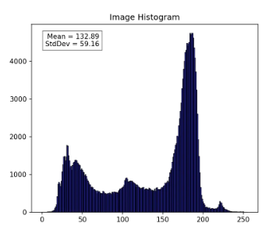
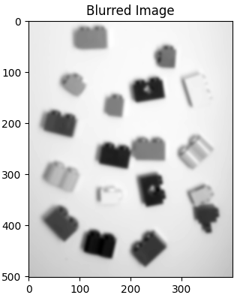
Interfaçage Numérique / S6-FISE
Camera et Images
Vision Industrielle
Traitement Images
Python
TP 1 : Prise en main interface / Paramètres d’une caméra CMOS / Impact de l’éclairage
TP 2 : OpenCV / Histogramme d’une image / Détection de formes, couleurs… / Filtrage par TF2D

Slide 12
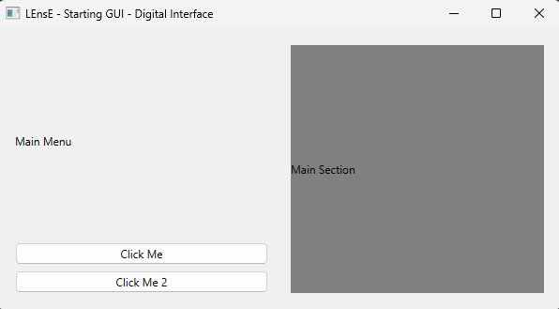
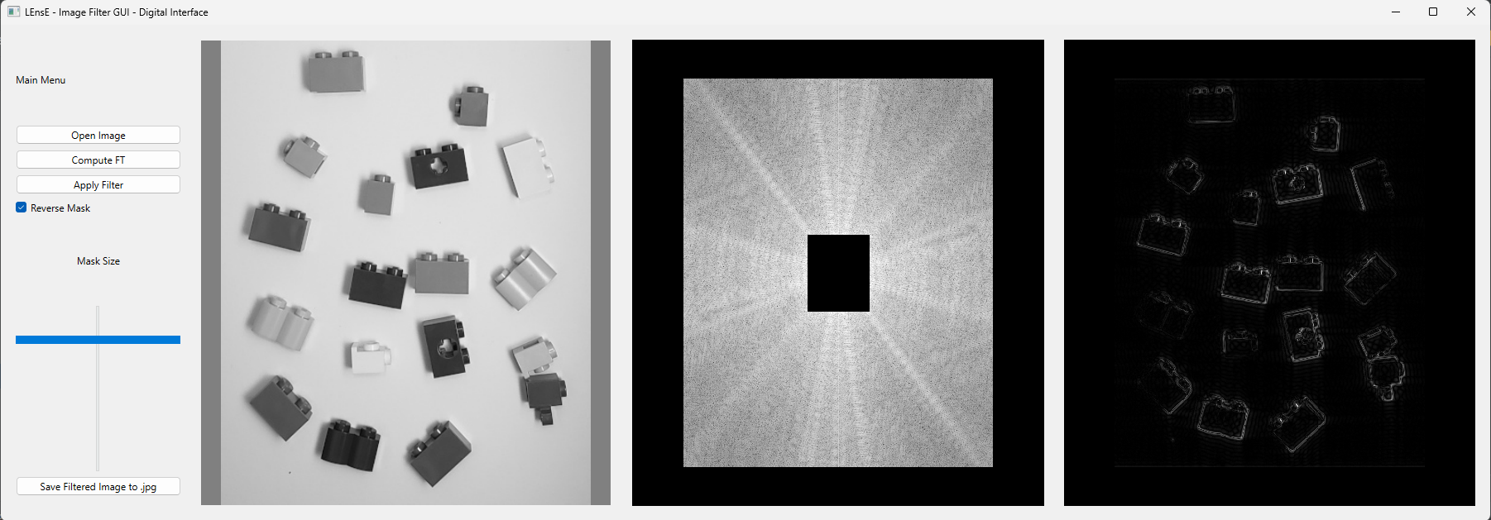
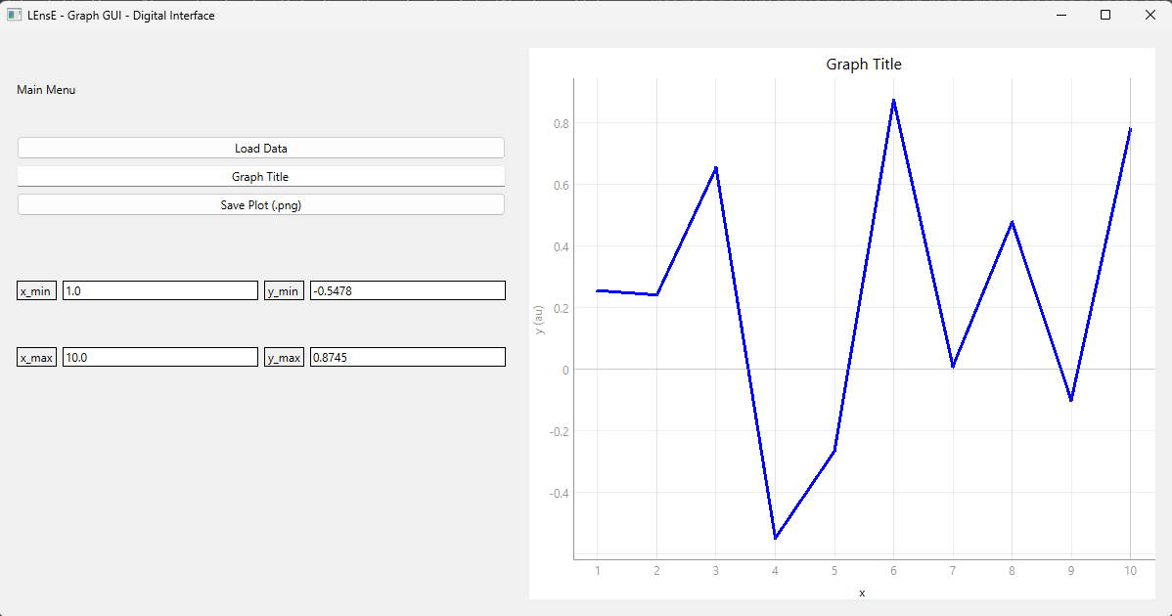
Interfaçage Numérique / S6-FISE
IHM sous Python
Python
PyQt6
Mini-projet : Développement d’une mini-interface sous PyQt6 (affichage d’un graphique, simulation…)

Slide 13
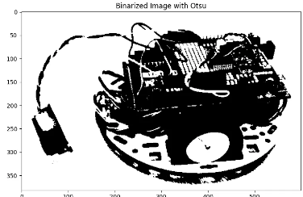
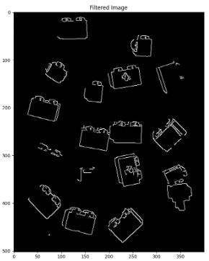
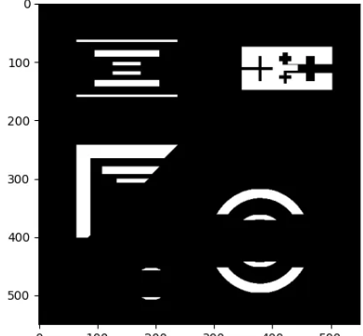
Interfaçage Numérique / S6-FISE
Images et OpenCV
Python
OpenCV
Séance 1 : Pré-traitement d’images (moyennage, seuillage, erosion…)
Séance 2 : Détection de formes, couleurs…

